Slide 1

ИНСТИТУТ ОБРАЗОВАНИЯ
И ПРАКТИЧЕСКОЙ ПСИХОЛОГИИ

Slide 2
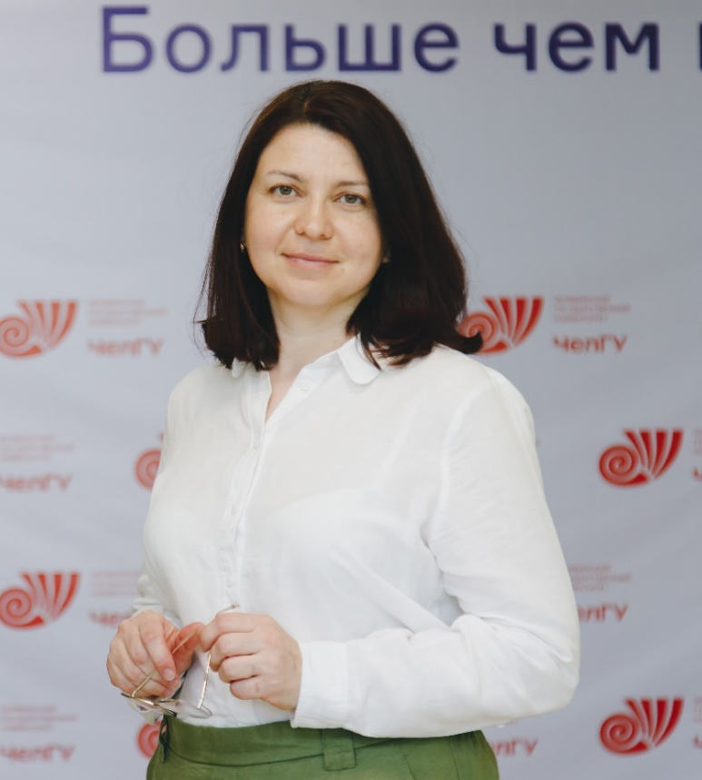
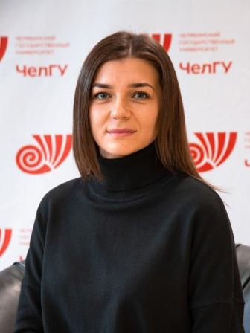
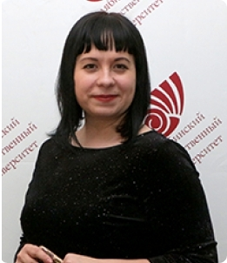
Руководство института
Ирина Александровна
Трушина
директор института
Мария Николаевна
Кузнецова
заместитель директора
Ксения Сергеевна
Подкорытова
заместитель директора по воспитательной работе

Slide 3
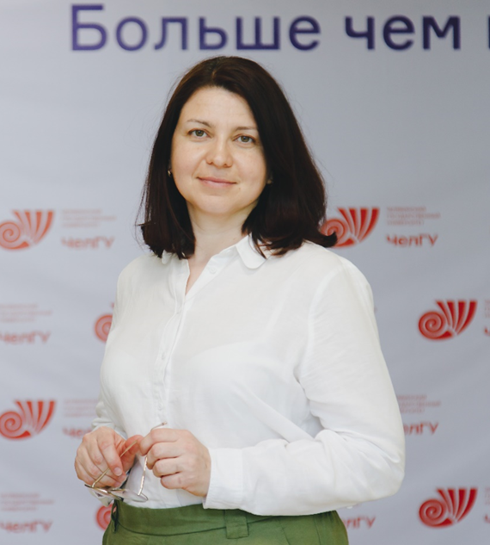
Кафедра специальной и клинической психологии
Бакалавриат:
44.03.03 Специальное (дефектологическое) образование
Специалитет:
37.05.01 Клиническая психология
Магистратура:
37.04.01 Психология
44.04.03 Специальное (дефектологическое образование)
Ирина Александровна Трушина,
и.о. заведующего кафедрой,
канд.пед.наук, доцент

Slide 4
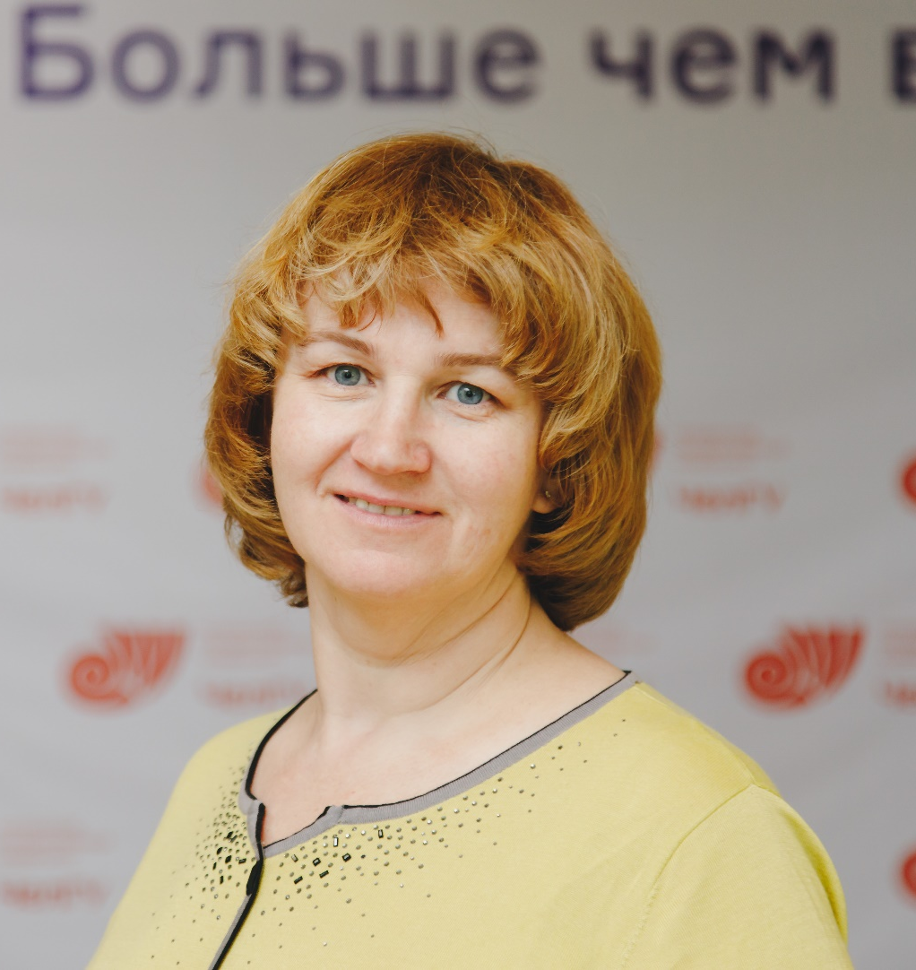
Кафедра общей и профессиональной педагогики
Бакалавриат:
44.03.02 Психолого- педагогическое образование
44.03.05 Педагогическое образование (с двумя профилями)
Магистратура:
44.04.01 Педагогическое образование
44.04.02 Психолого- педагогическое образование
Светлана Александровна Курносова,
заведующий кафедрой, канд. пед. наук, доцент

Slide 5
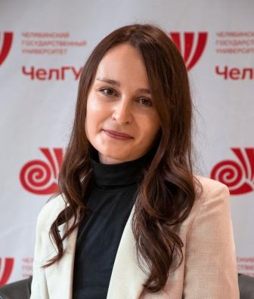
Кафедра психологии
Бакалавриат:
37.03.01 Психология
Специалитет:
37.05.02 Психология служебной деятельности
Магистратура:
37.04.01 Психология
Данилова Анастасия Анатольевна
и.о. заведующего кафедрой

Slide 6
Направления подготовки
Бакалавриат | Специалитет | Магистратура | Аспирантура
37.03.01 Психология 44.03.02 Психолого-педагогическое образование 44.03.03 Специальное (дефектологическое) образование 44.05.01 Педагогическое образование (с двумя профилями) | 37.05.01 Клиническая психология 37.05.02 Психология служебной деятельности | 37.04.01 Психология 44.04.01 Педагогическое образование 44.04.02 Психолого-педагогическое образование 44.04.03 Специальное (дефектологическое) образование | 5.3.1. Общая психология, психология личности, история психологии 5.8.1. Общая педагогика, история педагогики и образования 5.8.7. Методология и технология профессионального образования

Slide 7
КОЛИЧЕСТВО БЮДЖЕТНЫХ/КОНТРАКТНЫХ МЕСТ В 2026 г.
Наименование направления подготовки / специальности | Уровень образования | Форма обучения
 |  | очная | заочная
Психолого-педагогическое образование | Бакалавриат | 45/10 | 30/10
Специальное (дефектологическое) образование | Бакалавриат | 16/25 | 19/20
Психология | Бакалавриат | 0/15 | -
Педагогическое образование (с двумя профилями подготовки) | Бакалавриат | 15/15 | 18/20
Клиническая психология | Специалитет | 8/22 | -
Психология служебной деятельности | Специалитет | 8/16 | -

Slide 8
КОЛИЧЕСТВО БЮДЖЕТНЫХ/КОНТРАКТНЫХ МЕСТ В 2026 г.
Наименование направления подготовки / специальности | Уровень образования | Форма обучения
 |  | очная | очно- заочная | заочная
Психолого-педагогическое образование | Магистратура | 9/10 | 6/10 | 10/10
Специальное (дефектологическое) образование | Магистратура | 8/5 |  | 10/5
Педагогическое образование (Стратегическое управление в образовании) | Магистратура | 8/10
Педагогическое образование (Искусственный интеллект в образовании) | Магистратура |  | 7/10
Педагогическое образование «Digital Technologies, Al and Educational Design» (на английском языке | Магистратура | 0/10

Slide 9
Количество бюджетных/контрактных мест в 2026 г.
Наименование направления подготовки / специальности | Уровень образования | Форма обучения
 |  | Очная | Очно-заочная
Психология (Психологическое консультирование) | Магистратура | 3/15 | 0/50
Психология (Клиническая (медицинская) психология) | Магистратура | - | 0/50
Психология (Психология семьи и семейное консультирование | Магистратура | - | 0/50

Slide 10
Вступительные испытания (специалитет)
Направление | Форма обучения | ЕГЭ | Вступительные испытания вуза (на базе СПО)
37.05.01 Клиническая психология | очная | Биология Обществознание ​/ математика Русский язык​ | ЕГЭ
37.05.02 Психология служебной деятельности

Slide 11
Вступительные испытания (бакалавриат)
Направление | Форма обучения | Вступительные испытания (ЕГЭ) | Вступительные испытания вуза (на базе СПО)
37.03.01 Психология | Очная / очно-заочная | 1. Биология 2. Обществознание / математика 3. Русский язык | ЕГЭ
44.03.02​ Психолого-педагогическое образование | Очная / заочная |  | ЕГЭ или 1. Основы педагогики и психологии 2. Общая биология 3. Русский язык
44.03.03 Специальное (дефектологическое) образование | Очная / заочная | 1. Собеседование 2. Обществознание 3. Русский язык | ЕГЭ или 1. Собеседование 2. Основы педагогики и психологии 3. Русский язык
44.03.05 Педагогическое образование (с двумя профилями подготовки). Безопасность жизнедеятельности. Физическая культура. | Очная / заочная | 1. Профессиональное испытание 2. Обществознание 3. Русский язык | ЕГЭ или 1. Профессиональное испытание 2. Основы педагогики и психологии 3. Русский язык

Slide 12
Вступительные испытания (магистратура)
Наименование направления подготовки / специальности | Вступительные испытания
Психолого-педагогическое образование | Собеседование по основам общей педагогики и психологии
Специальное (дефектологическое) образование | Собеседование по педагогике и психологии
Педагогическое образование (Стратегическое управление в образовании) (Искусственный интеллект в образовании) «Digital Technologies, Al and Educational Design» (на английском языке ) | Собеседование по основам общей педагогики
Психология (Клиническая (медицинская) психология) (Психологическое консультирование) (Психология семьи) | Собеседование по психологии

Slide 13
СТОИМОСТЬ ОБУЧЕНИЯ В 2026 г.
Код | Наименование направления подготовки/специальности | Уровень образования | Форма обучения
 |  |  | Очная | очно-заочная | заочная
37.03.01 | Психология | Бакалавриат | 198 000 руб. 198 000 руб. 178 000 руб. .
37.05.01 | Клиническая психология | Специалитет
44.03.02 | Психолого-педагогическое образование | Бакалавриат |  |  | 72 000 руб.
44.03.03 | Специальное (дефектологическое) образование | Бакалавриат
44.03.05. | Педагогическое образование (с двумя профилями подготовки) Физическая культура Дополнительное образование (киберспорт, фиджитал-спорт) | Бакалавриат

Slide 14
СТОИМОСТЬ ОБУЧЕНИЯ В 2026 уч. г.
Код | Наименование направления подготовки / специальности | Уровень образования | Форма обучения
 |  |  | очная | очно- заочная | заочная
37.03.01 | Психология | Магистратура | 188 000 руб. | 108 000 руб. | -
44.04.02 | Психолого-педагогическое образование | Магистратура |  | 89 000 руб. | 78 000 руб.
44.04.03 | Специальное (дефектологическое) образование | Магистратура |  |  | 78 000 руб.

Slide 15
МИНИМАЛЬНЫЕ БАЛЛЫ
Вступительные испытания | Минимальные баллы
Русский язык | 40
Математика | 40
Биология | 40
Обществознание | 45
Профессиональное испытание | 45
Собеседование | 45

Slide 16
Проходной балл (2025 г.) | Минимальные баллы (очная ф.об)
Специальное (дефектологическое) образование | 205
Психолого-педагогическое образование | 181
Педагогическое образование (с двумя профилями подготовки) | 183
Клиническая психология | 218
Психология служебной деятельности | 212
Психология | 208

Slide 17
Размер стипендии 2026 – 2027 г.
Первый курс | 2 300 руб.
Обучающихся на «хорошо» | 2 800 руб.
Обучающихся на «хорошо» и «отлично» | 3 300 руб.
Обучающихся на «отлично» | 4 000 руб.
Три семестра подряд на «отлично» | 5 500 руб.
Социальная стипендия | 4 200 руб.
Стипендия нуждающимся студентам 1 и 2 курсов | 8 500 руб.
Повышенная стипендия (по направлениям) | 11 500 руб.

Slide 18
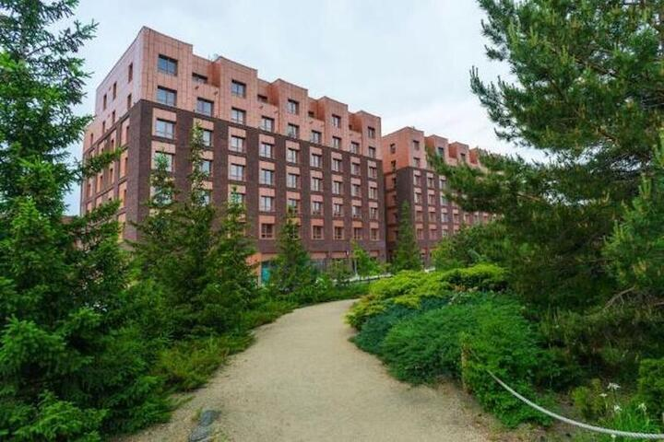
Общежитие ул. Ворошилова 4,а стоимость 2 500 р.
Кампус ул. Бр.Кашириных 129 стоимость: одноместный номер – 17 800 двухместный номер – 11 900

Slide 19
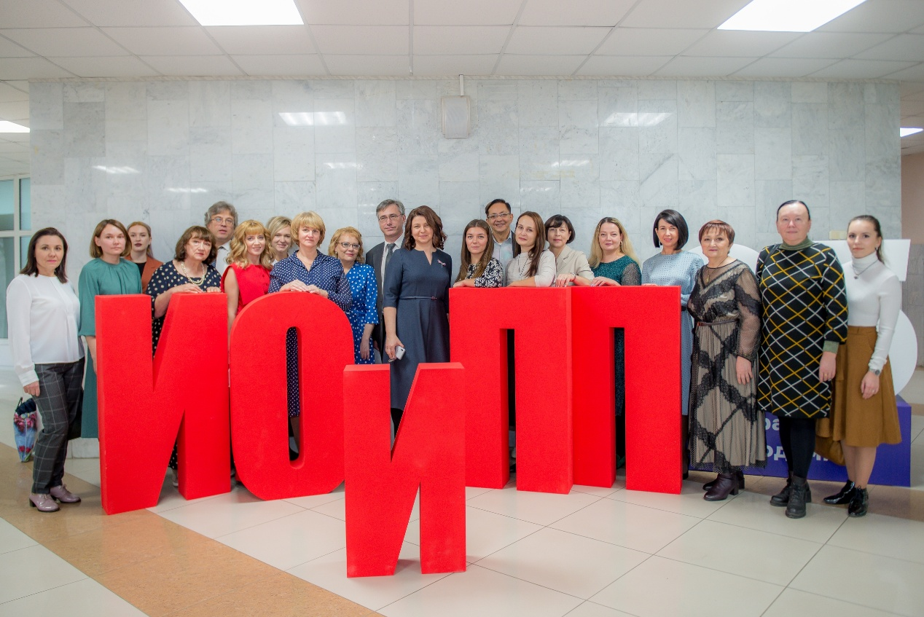
ИОиПП сегодня
На всех направлениях института образования и практической психологии обучается 1375 студентов
690 студентов очной формы обучения,
330 очно-заочной формы обучения
350 заочной формы обучения
В профессорско-преподавательский состав института входят 5 докторов наук, 35 кандидатов наук и преподаватели-практики.
В институте созданы три лаборатории:
лаборатория практической психологии,
лаборатория нейропсихологии и нейропедагогики,
лаборатория психолого-педагогического сопровождения педагогического процесса​

Slide 20










Наши партнёры и базы практки
Полетаевский психоневрологический интернат
Челябинская областная специальная библиотека для слепых и слабовидящих
Социально-реабилитационный центр «Здоровье»
Центры психолого-педагогической, медицинской и социальной помощи г. Челябинска
Летний лагерь им. Г. М. Лаптева​
ФКУ ИК-1, ИК-4, ИК-5, ИК-8 ГУФСИН России по Челябинской области
ФКУ СИЗО-1, СИЗО-3 ГУФСИН России по Челябинской области
АНО "КРЫЛЬЯ 21"
Управление на транспорте МВД России по Уральскому федеральному округу по Челябинской области
АНО «СВОИ»

Slide 21
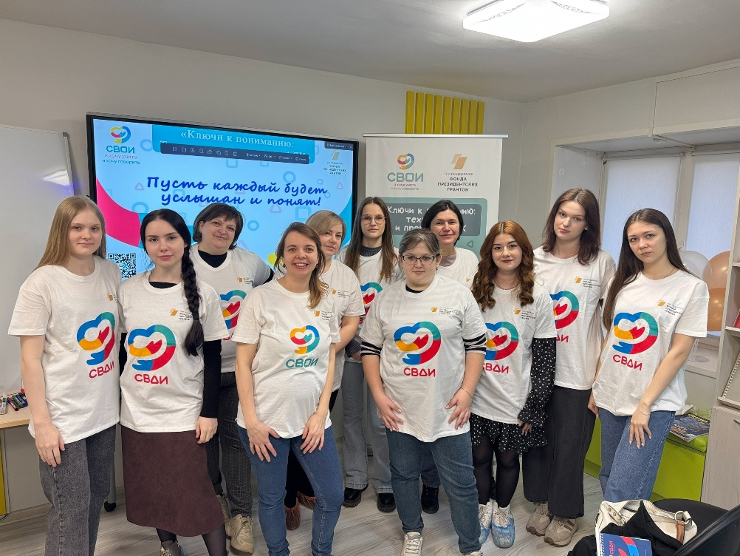
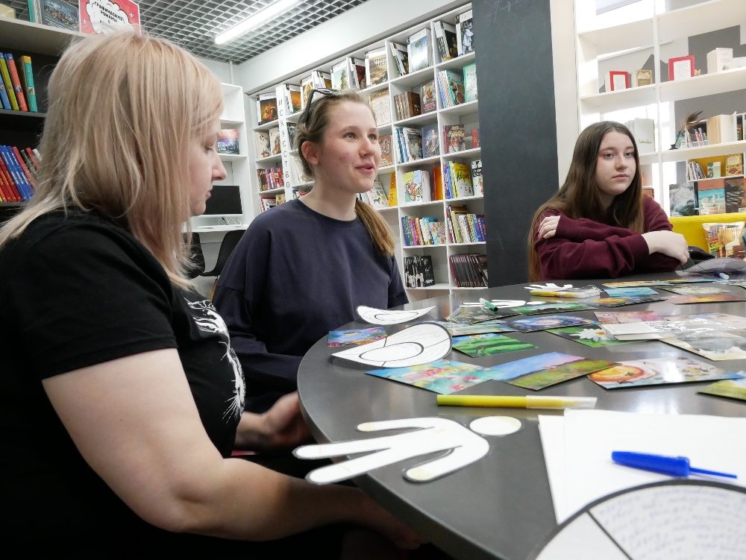
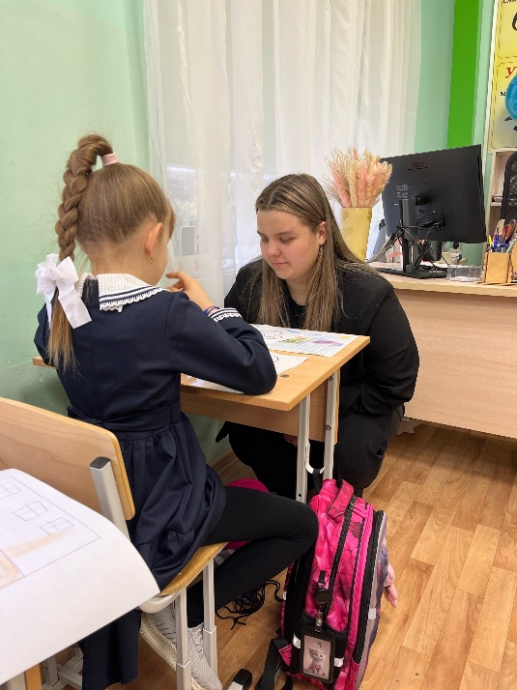
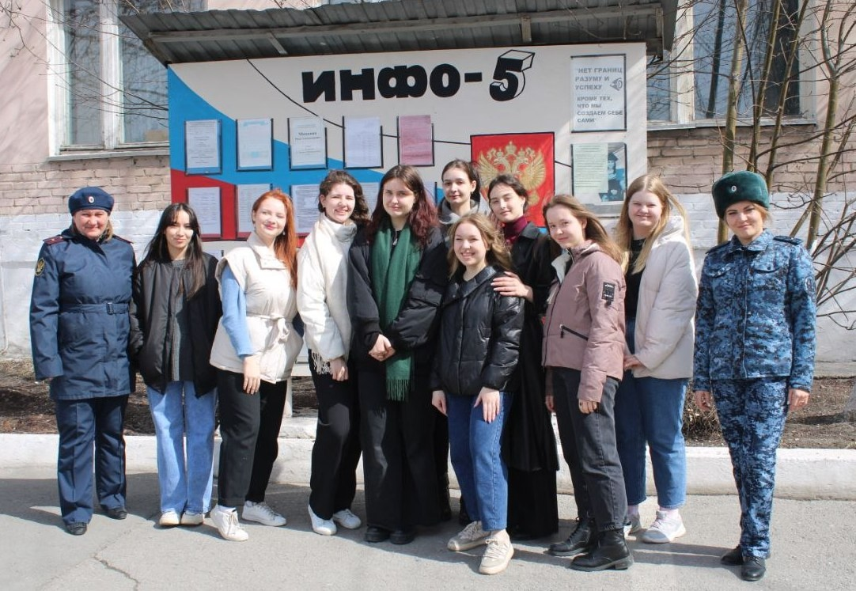

Slide 22
Кем могут работать наши выпускники
Клинический психолог
Педагог-психолог
Психолог в силовых структурах
Учитель-дефектолог
Психолог-практик (частная практика)
Учитель ОБЖ и физической культуры

Slide 23
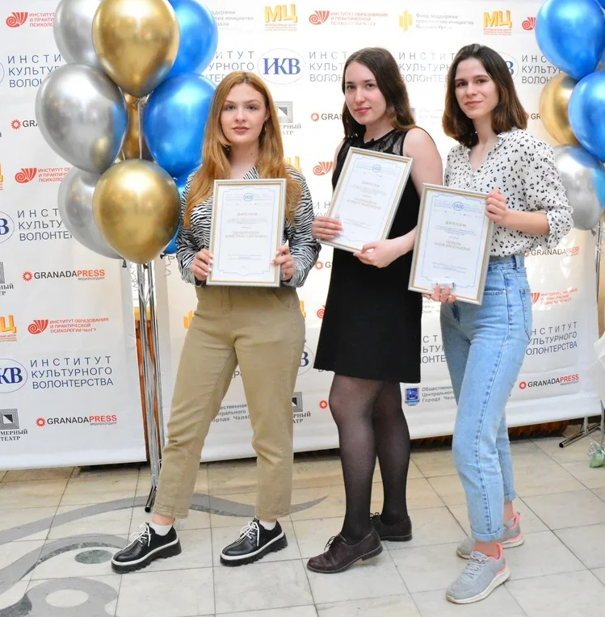
ВНЕУЧЕБНАЯ ДЕЯТЕЛЬНОСТЬ
Студенческий адаптационный марафон
ПСИ-интенсив
«Психологическая мастерская»
Супервизорская группа
Школа молодого исследователя

Slide 24
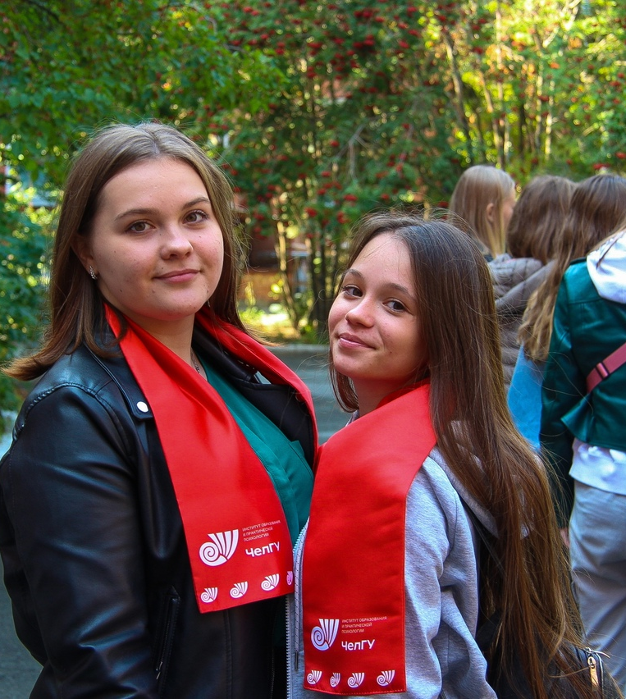
МЕРОПРИЯТИЯ ДЛЯ АБИТУРИЕНТОВ
Помогут определиться с будущей специальностью:
«Школа помогающих профессий»
«Каникулы с ЧелГУ»
«Вектор профессиональной успешности»
«Малая универсиада»
Дают баллы при поступлении:
Олимпиада «Старт» по психологии и педагогике
НОУ «Малая академия»
Турнир по психологии им. А.Р. Лурия
Победители-10 баллов, призёры-8, участники очного этапа-2

Slide 25
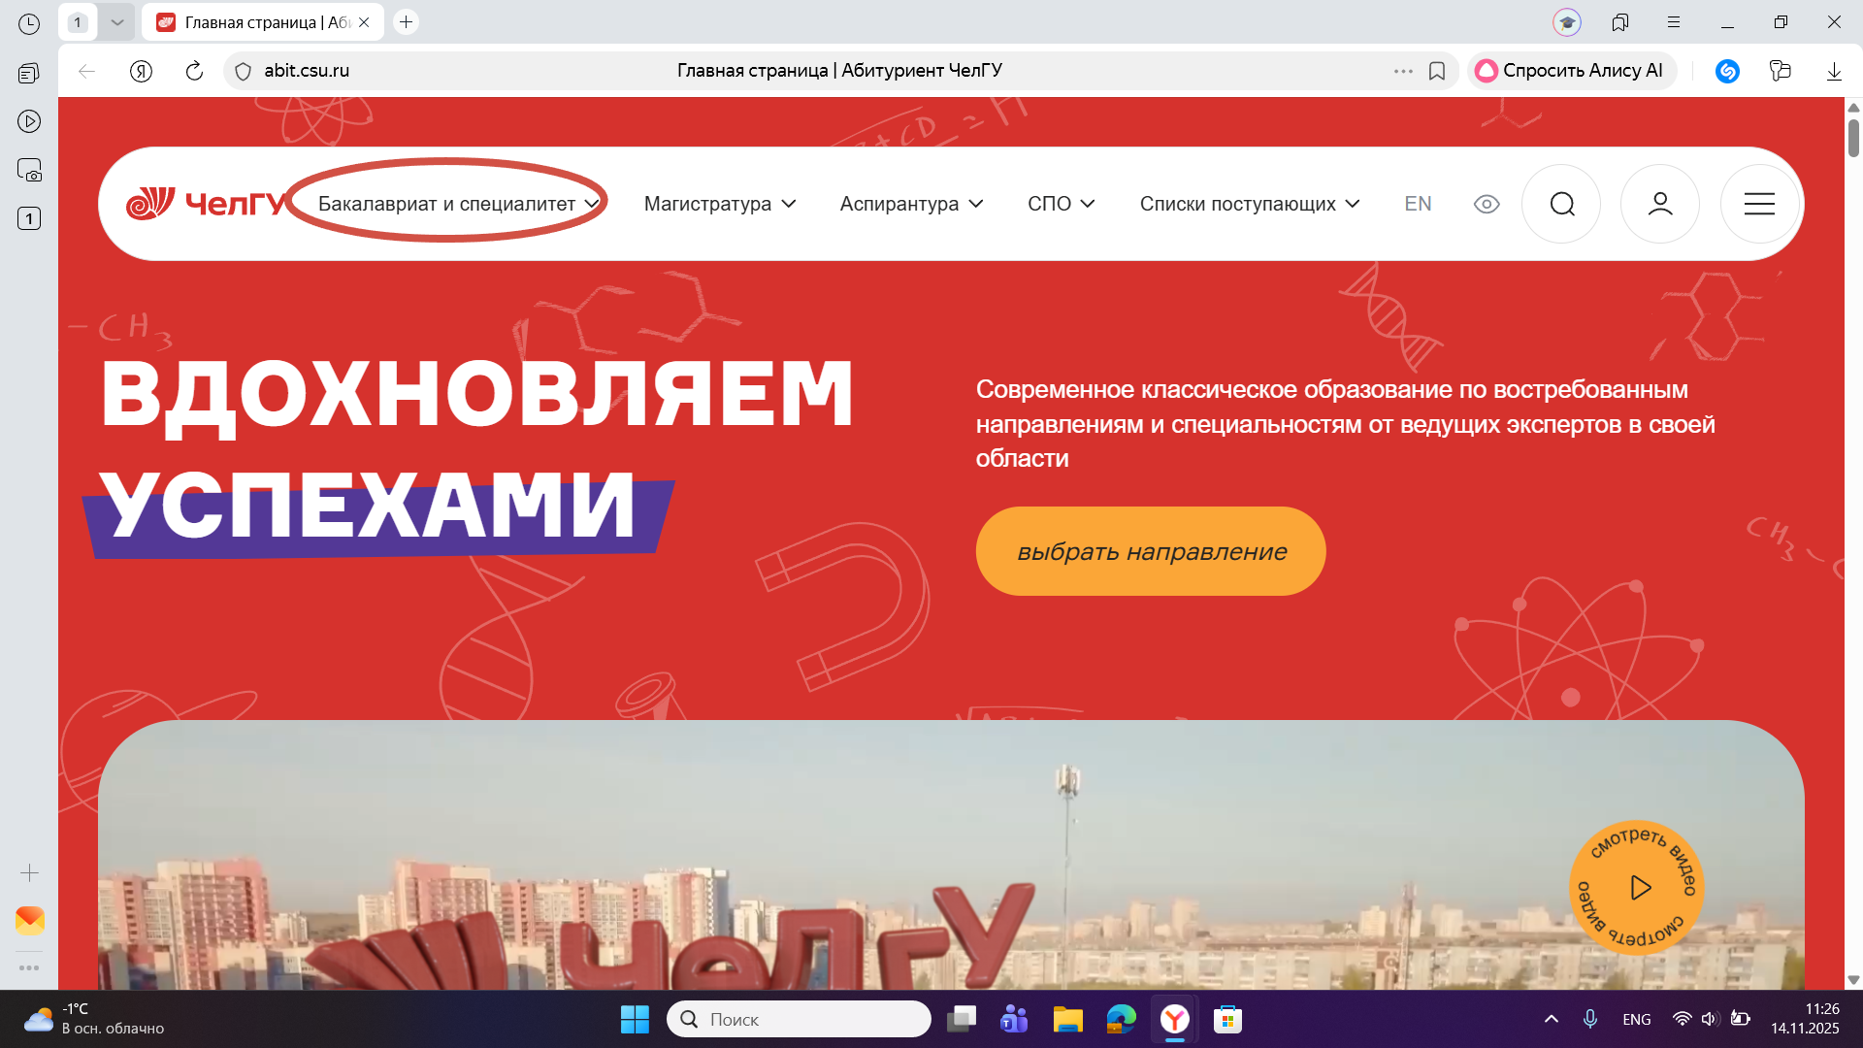

Slide 26
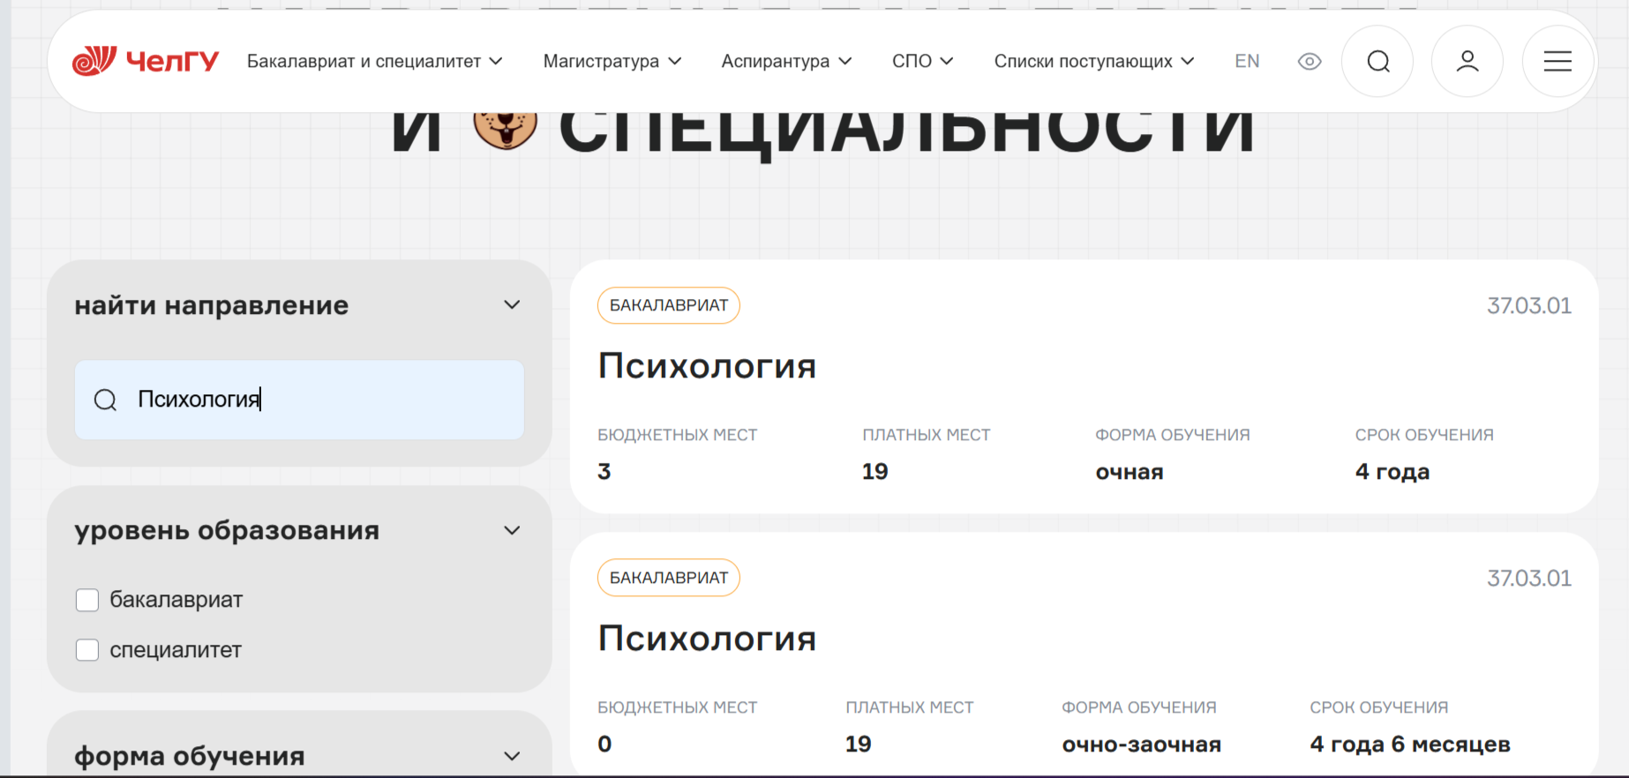

Slide 27
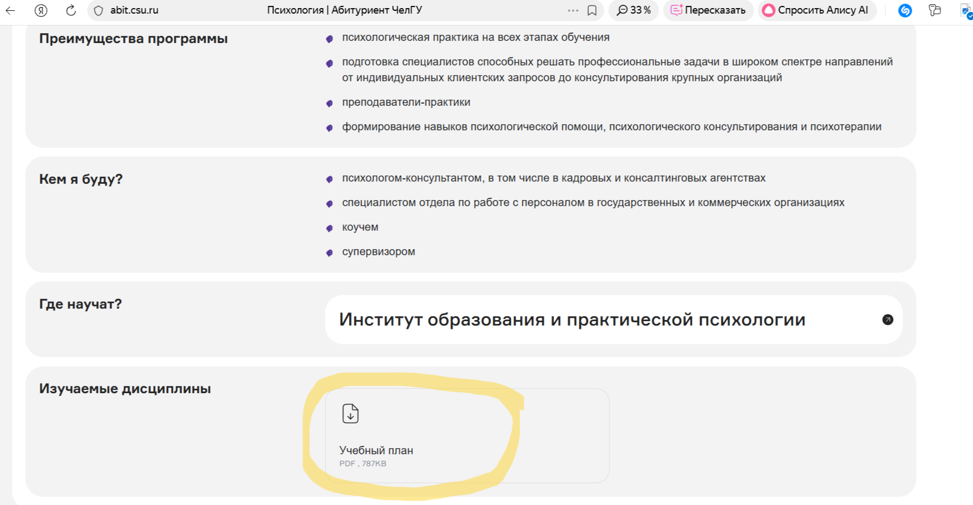

Slide 28

Институт образования и практической психологии ЧелГУ

